Slide 1

데이터베이스 설계
데이터베이스 설계
Project
- 최종보고서 -
Notes:
http://minheeblog.tistory.com/category/PPT

Slide 2
최종 보고서
데이터베이스 설계
02
Contents
01
응용 분야 및 기능
02
요건분석
03
ERD / RDB
04
정규화 (BCNF)
05
DB 생성 / SQL 실행
2018.12.11

Slide 3
최종 보고서
데이터베이스 설계
02
- 조편성
응용분야 및 기능(1/8)
조장
문규환 – 20154034 컴퓨터공학부 / 4학년
010-7631-0529, Copy.H13@gmail.com
양태성 – 20166282 컴퓨터공학부 / 3학년
임현우 – 20166338 컴퓨터공학부 / 3학년
최리나 – 20156044 컴퓨터공학부 / 4학년
팀원
2018.12.11
Notes:
http://minheeblog.tistory.com/category/PPT

Slide 4
최종 보고서
데이터베이스 설계
03
- 응용 분야
응용분야 및 기능(2/8)
교보문고와 관련 어플에서 얻어낸 도서 데이터 베이스 시스템
교보문고 데이터 베이스
- 책 재고 관리 용이
- 빠르고 편리한 구매와 판매
- 독자의 선호도에 따라 원하는 책을 쉽게 찾아낼 수 있음
2018.12.11
Notes:
http://minheeblog.tistory.com/category/PPT

Slide 5
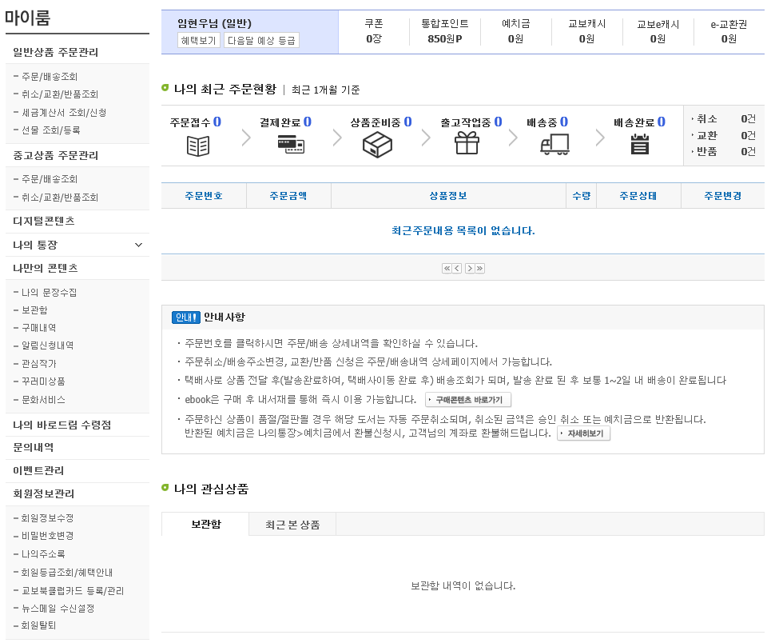
최종 보고서
데이터베이스 설계
04
- 응용 기능
응용분야 및 기능(3/8)
회원
- 프로필 수정
- 로그인
- 멤버쉽
- 작가 즐겨찾기
- 도서 리뷰(평점)
2018.12.11
Notes:
http://minheeblog.tistory.com/category/PPT

Slide 6

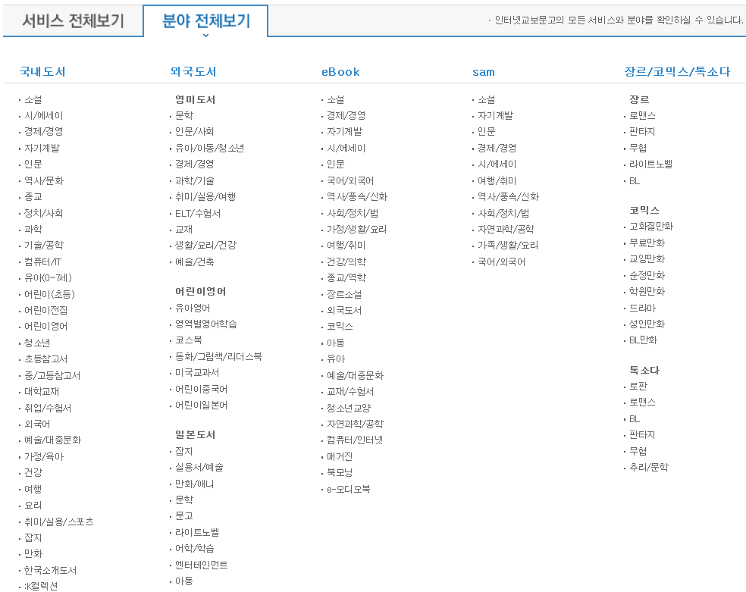
최종 보고서
데이터베이스 설계
05
- 응용 기능
응용분야 및 기능(4/8)
도서 구매
- 온라인 구매
- 오프라인 구매
- 해당 도서 검색
- 사은품
2018.12.11
Notes:
http://minheeblog.tistory.com/category/PPT

Slide 7
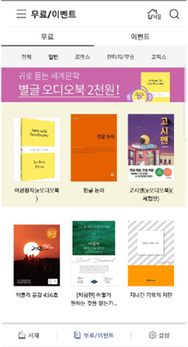
최종 보고서
데이터베이스 설계
06
- 응용 기능
응용분야 및 기능(5/8)
E-book
- 온라인 이북 구매
- 책갈피 설정
- 해당 단말기 등록
2018.12.11
Notes:
http://minheeblog.tistory.com/category/PPT

Slide 8
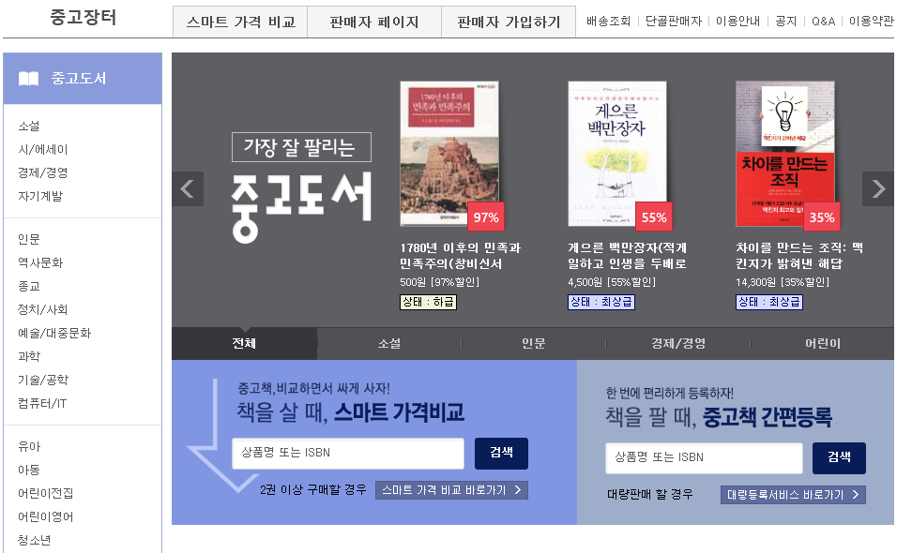
최종 보고서
데이터베이스 설계
07
- 응용 기능
응용분야 및 기능(6/8)
중고 판매
- 판매자 등록
- 중고책 등록
- 중고책 등급 설정
2018.12.11
Notes:
http://minheeblog.tistory.com/category/PPT

Slide 9
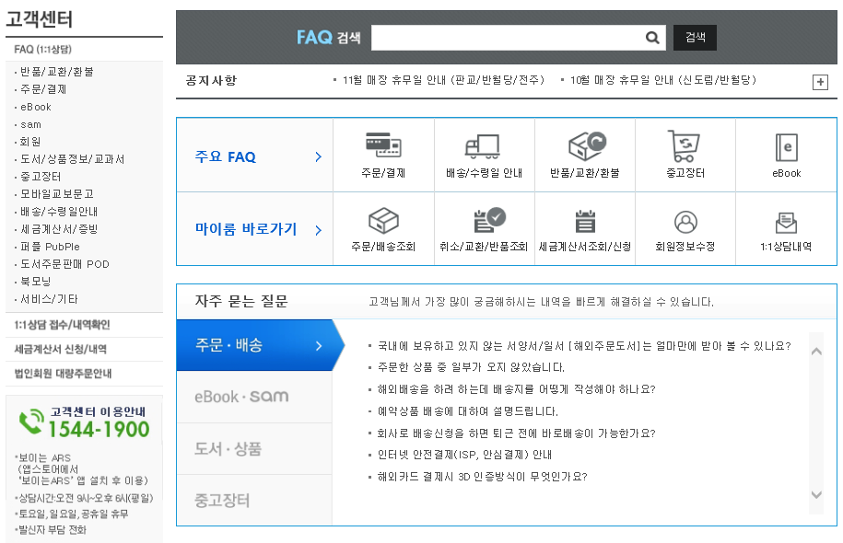
최종 보고서
데이터베이스 설계
08
- 응용 기능
응용분야 및 기능(7/8)
고객센터
- 지점 안내
- 상담원 연결
- 미보유 도서 신청
2018.12.11
Notes:
http://minheeblog.tistory.com/category/PPT

Slide 10
최종 보고서
데이터베이스 설계
08
- 응용 기능
응용분야 및 기능(8/8)
대출
- 오프라인 도서 대출
- 대출 가능 도서 검색
- 남은 기한 검색
- 연체료
2018.12.11
Notes:
http://minheeblog.tistory.com/category/PPT

Slide 11
최종 보고서
데이터베이스 설계
02
Contents
01
응용 분야 및 기능
02
요건분석
03
ERD / RDB
04
정규화 (BCNF)
05
DB 생성 / SQL 실행
2018.12.11

Slide 12
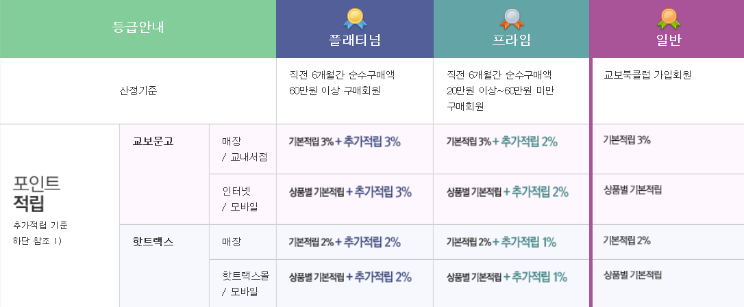
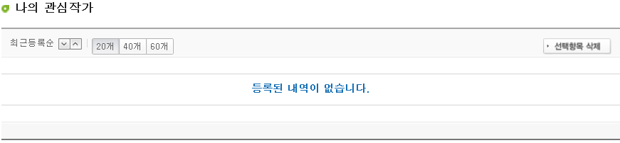
최종 보고서
데이터베이스 설계
09
- 요건 분석
요건분석(1/11)
회원
- 회원은 가입을 위해 아이디, 비밀번호, 주소, 핸드폰 정보를 입력해야만 한다.
- 회원가입을 진행하면서 등록한 아이디는 DB상의 기본키인 회원ID에 해당하게 됩니다.
- 회원 테이블의 핸드폰, 주소, E-mail 등의 속성은 null값의 입력이
가능하기 때문에 RDB의 BCNF를 충족하는데 문제가 없습니다.
- 아이디는 프로필 수정이 불가능하다.
- 회원가입시 등록한 아이디가 기본키가 되기 때문에 수정할 수 없습니다.
- 하나의 회원은 하나의 멤버십 등급을 받는다.
- 회원의 구매액수에 따라 등급은 올라가게 됩니다.
- 회원은 여러 명의 작가를 즐겨 찾기 할 수 있다.
- 회원은 구매하지 않는 도서에도 리뷰를 달 수 있으며, 리뷰는 도서 당 한 개로
제한한다.
2018.12.11
Notes:
http://minheeblog.tistory.com/category/PPT

Slide 13
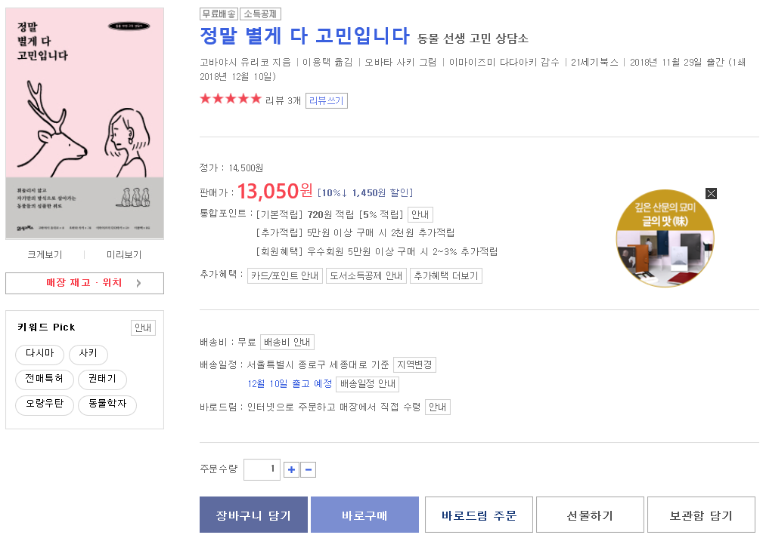
최종 보고서
데이터베이스 설계
09
- 요건 분석
요건분석(2/11)
비회원
- 비회원 구매를 위한 것으로 최소한의 정보(ID, 비밀번호)만 입력한다.
- 비회원은 추가로 휴대폰 번호를 입력할 수 있으며 NULL값이 들어올 수도 있기 때문에
BCNF 정규화 과정에 문제가 되지 않습니다
- 비회원은 온라인 구매와 오프라인 구매만 가능하다.
- 비회원 온라인 구매, 비회원 오프라인 구매 테이블
- 도서 대출은 불가능 하다.
- 대출은 회원만이 가능합니다. 회원 오프라인 대출 테이블이 존재합니다
2018.12.11
Notes:
http://minheeblog.tistory.com/category/PPT

Slide 14
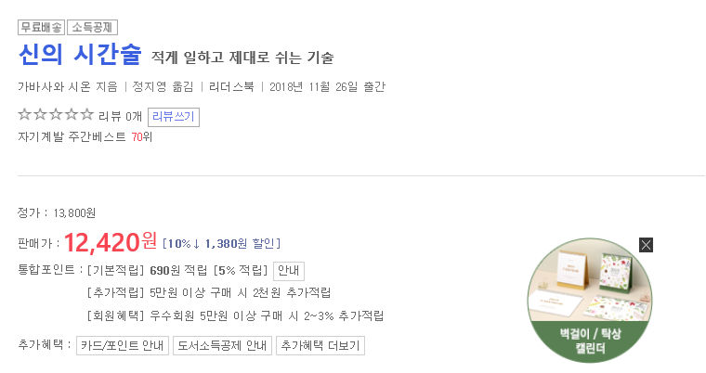
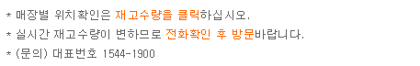
최종 보고서
데이터베이스 설계
09
- 요건 분석
요건분석(3/11)
도서
- 도서명, 장르, 작가, 출판사 등 정보를 입력해야만 한다.
- 도서의 재고량은 온라인과 오프라인이 다르며, 지점마다 상이하다.
- 도서의 재고량이 없을 수 있다.
- 도서 재고의 관리가 지점마다 운영되는 방식이기 때문에 각 지점별 재고는 랜덤입니다.
2018.12.11
Notes:
http://minheeblog.tistory.com/category/PPT

Slide 15
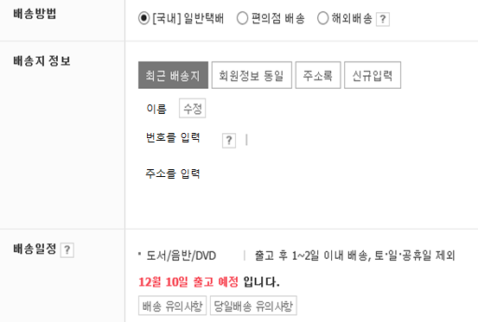
최종 보고서
데이터베이스 설계
09
- 요건 분석
요건분석(4/11)
도서 구매
- 도서 구매는 온라인과 오프라인으로 구별된다.
- 회원 온라인 구매 테이블, 회원 오프라인 구매 테이블
- 온라인과 오프라인의 책 재고는 별도로 관리한다.
- 도서의 검색은 도서명과 작가를 이용해 검색한다.
- 회원은 한 번의 구매로 여러 책을 구매할 수 있다.
단, 주소는 1곳만 가능하다.
- 창고와 지점 모두 지점 테이블에서 관리하며, ‘지점ID’을 통해 창고와
지점을 구별한다.
- 수많은 지점 테이블 속의 지점들 중 창고가 존재합니다.
2018.12.11
Notes:
http://minheeblog.tistory.com/category/PPT

Slide 16
최종 보고서
데이터베이스 설계
09
- 요건 분석
- 온라인 구매의 경우, 창고에서 재고를 관리하고 오프라인 구매는 각
지점에서 관리한다.
- RDB 상에서 온라인 구매의 지점ID는 창고가 되고 오프라인 구매의 경우에는 지점ID 상이합니다.
- 온라인 구매의 경우, 창고에서 직접 배송을 실시합니다.
온라인 구매
도서 구매 시, 반드시 주소를 입력해야 한다.
- 회원 온라인 구매 테이블에 따로 주소속성이 있습니다.
온라인 도서 구매 시, 창고에서 직접 배송한다.
- 창고에서 직접 배송하는 시스템으로 특정 지점을 거치지 않습니다.
- 오프라인(지점) 구매
오프라인 도서 재고는 지점마다 상이하다.
- 오프라인 도서 재고는 각각의 지점이 관리합니다.
배송이 불가하다.
2018.12.11
Notes:
http://minheeblog.tistory.com/category/PPT

Slide 17

최종 보고서
데이터베이스 설계
09
- 요건 분석
요건분석(5/11)
E-Book
- 한 전자 도서 당 책갈피는 여러 개 존재할 수 있다.
- 단말기는 최대 2개까지 등록 가능하다.
- 단말기 ID가 기본키가 되어 각각의 회원 ID에 단말기ID 2개가 등록됩니다.
- 회원은 여러 권의 전자 도서를 보유할 수 있다.
- ERD상에서 회원테이블과 회원 전자책 구매 테이블의 관계는 일대다 입니다.
- 온라인 구매만 가능하다.
- 말그대로 ‘전자책’ 이라는 시스템임으로 오프라인 상에서는 판매하지 않습니다
- 평생 소장도 가능하고 대여도 가능하다.
- 대여기간에 따라 가격이 상이할 수 있다
2018.12.11
Notes:
http://minheeblog.tistory.com/category/PPT

Slide 18
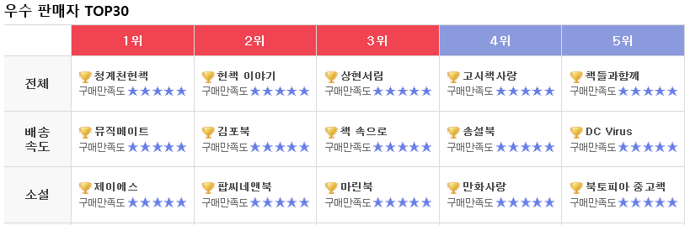
최종 보고서
데이터베이스 설계
09
- 요건 분석
요건분석(6/11)
판매자
- 회원에 한해서 판매자 등록이 가능하다
- 판매자 테이블은 회원 테이블의 상속을 받습니다.
- 판매자는 판매자 ID를 부여 받는다.
- 판매자는 여러 권의 책을 등록할 수 있다.
- 중고 도서의 판매자 ID는 판매자 테이블을 참조합니다.
- 판매자는 하나의 신뢰 등급을 가진다.
- 판매자 테이블의 판매자 등급 속성에 관한 내용입니다.
2018.12.11
Notes:
http://minheeblog.tistory.com/category/PPT

Slide 19
최종 보고서
데이터베이스 설계
09
- 요건 분석
요건분석(7/11)
중고 판매
- 판매자에 한해서 중고 도서 등록이 가능하다.
- 판매자가 직접 중고 도서를 등록합니다
- 하나의 중고 도서는 하나의 품질 등급을 받는다.
- 중고도서 테이블의 중고도서ID는 등록된 한 권의 중고도서에게 부여된 고유값입니다.
- 한 판매자는 동일한 이름을 가진 도서를 여러 번 등록할 수 있다.
- 재고 개념이 없으며 한 권의 책이 고유한 중고도서ID를 부여 받습니다
- 한 판매자의 등록 도서 개수에 제한이 없다.
- 재고 개념이 없으며 한 권의 책이 고유한 중고도서ID를 부여 받습니다
- 중고 도서 등록 시, 품질 등급과 가격 등 정보를 입력한다.
- 중고도서 테이블의 가격, 등급 속성
2018.12.11
Notes:
http://minheeblog.tistory.com/category/PPT

Slide 20
최종 보고서
데이터베이스 설계
09
- 요건 분석
요건분석(8/11)
도서 대출
- 도서 대출은 오프라인(지점)에서만 가능하다.
- 온라인 도서대출인 E-book 시스템과 별도로 구현했습니다
- 회원 오프라인 대출 테이블의 지점ID 속성은 대출받은 지점을 나타냅니다
- 한 사람당 여러 권의 도서 대출이 가능하다.
- 회원 테이블과 다대일 관계를 맺습니다
- 대출 가능 도서의 재고는 지점마다 상이하며, 새 책과 별도로 재고를
관리한다.
- 하나의 도서는 여러 권 존재한다.
- 대출 기한 연체 시, 연체료가 부과된다.
- 대출한 도서 정보는 회원 페이지에서 확인 가능하다.
2018.12.11
Notes:
http://minheeblog.tistory.com/category/PPT

Slide 21
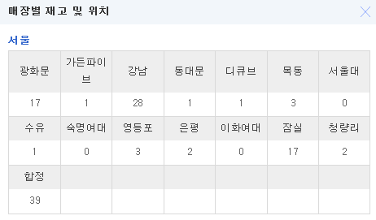
최종 보고서
데이터베이스 설계
09
- 요건 분석
요건분석(9/11)
지점
- 오프라인 구매가 진행되는 곳이다.
- 창고는 제외합니다. 지점레코드에 속해 있는 하나의 창고는 온라인 배송만을 실시합니다
- 한 지점 당 여러 명의 직원을 보유한다.
- 직원테이블과 일대다의 관계를 맺습니다
- 각 지점 별로 보유한 책 재고는 다르다.
- 보유 책 재고 소진 시, 창고로부터 제공받는다.
2018.12.11
Notes:
http://minheeblog.tistory.com/category/PPT

Slide 22
최종 보고서
데이터베이스 설계
09
- 요건 분석
요건분석(10/11)
직원
- 한 직원 당 하나의 지점에서 일한다.
- 직원 테이블에서 지점ID를 참조합니다
직원은 별도로 직원가입을 실시해야 하며 아이디, 이름, 비밀번호,
주소를 입력해야 한다.
- 직원가입을 하며 기입한 아이디는 기본키인 직원ID가 됩니다
- 핸드폰과 E-mail은 Null값이 될 수 있으므로 BCNF 정규화 과정에 영향을 미치지 않습니다
- 직원은 회원이 아닐 수 있다.
- 직원가입과 회원가입이 별도로 존재합니다
- 한 명의 직원은 하나의 업무 담당을 받는다. (청소부, 판매원, 상담원, 매니저 등)
- 업무 담당에 의해 온라인 / 오프라인이 구별될 수 있다.
- 창고에서 근무하는 직원은 온라인 업무에 관련됩니다
2018.12.11
Notes:
http://minheeblog.tistory.com/category/PPT

Slide 23
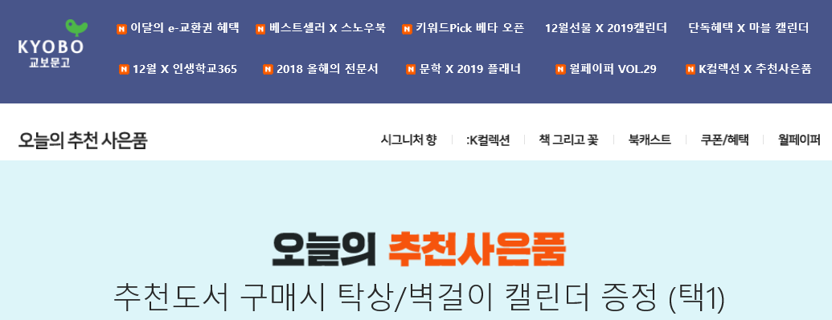
최종 보고서
데이터베이스 설계
09
- 요건 분석
요건분석(11/11)
사은품
- 온라인 구매에서만 사은품 선택이 가능하다.
- 일정 금액 이상 주문 시, 선택 사항으로 사은품을 증정한다.
- 도서_사은품 테이블에 특정 도서와 특정 사은품은 연결되어 있습니다
- 각 사은품 별로 재고가 다르다.
- 사은품 테이블의 재고량 속성이 있습니다
- 특정 사은품은 특정 도서에만 해당될 수 있고 아닐 수도 있다.
- ERD의 사은품 테이블과 도서 테이블은 다대다 관계를 맺습니다.
2018.12.11
Notes:
http://minheeblog.tistory.com/category/PPT

Slide 24
최종 보고서
데이터베이스 설계
02
Contents
01
응용 분야 및 기능
02
요건분석
03
ERD / RDB
04
정규화 (BCNF)
05
DB 생성 / SQL 실행
2018.12.11

Slide 25
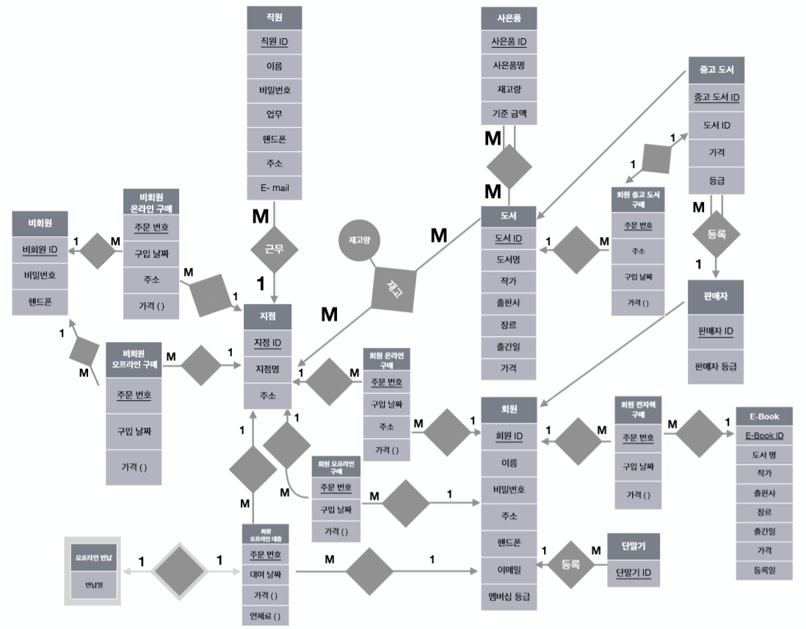
최종 보고서
데이터베이스 설계
09
- ERD1
2018.12.11
Notes:
http://minheeblog.tistory.com/category/PPT

Slide 26
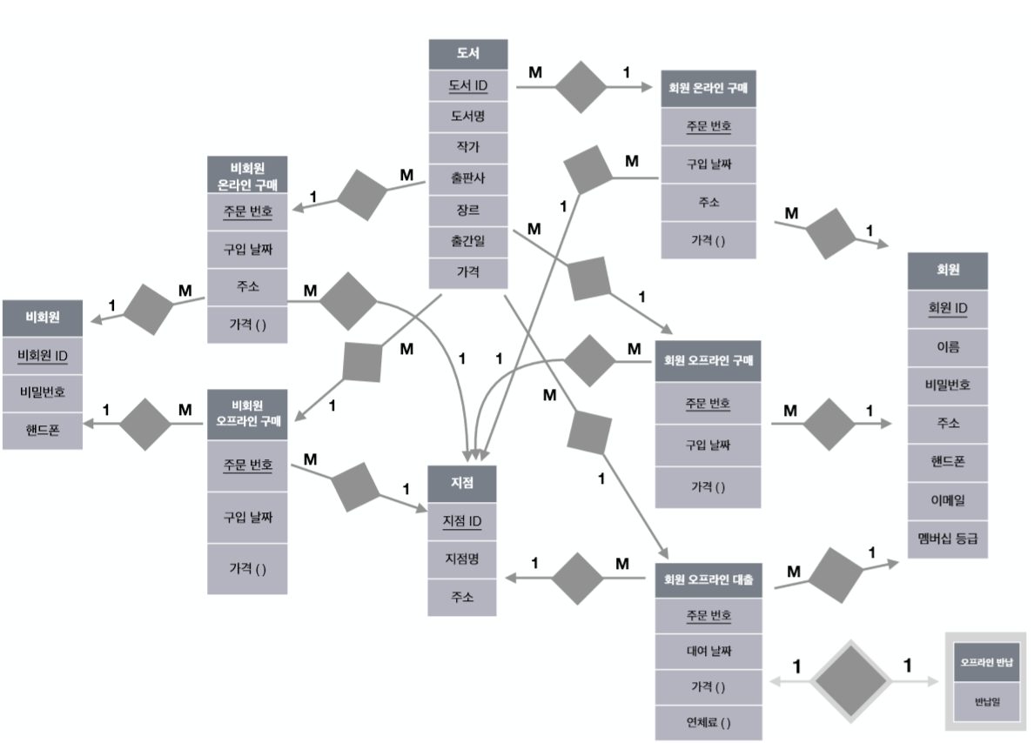
최종 보고서
데이터베이스 설계
09
- ERD2
2018.12.11
Notes:
http://minheeblog.tistory.com/category/PPT

Slide 27
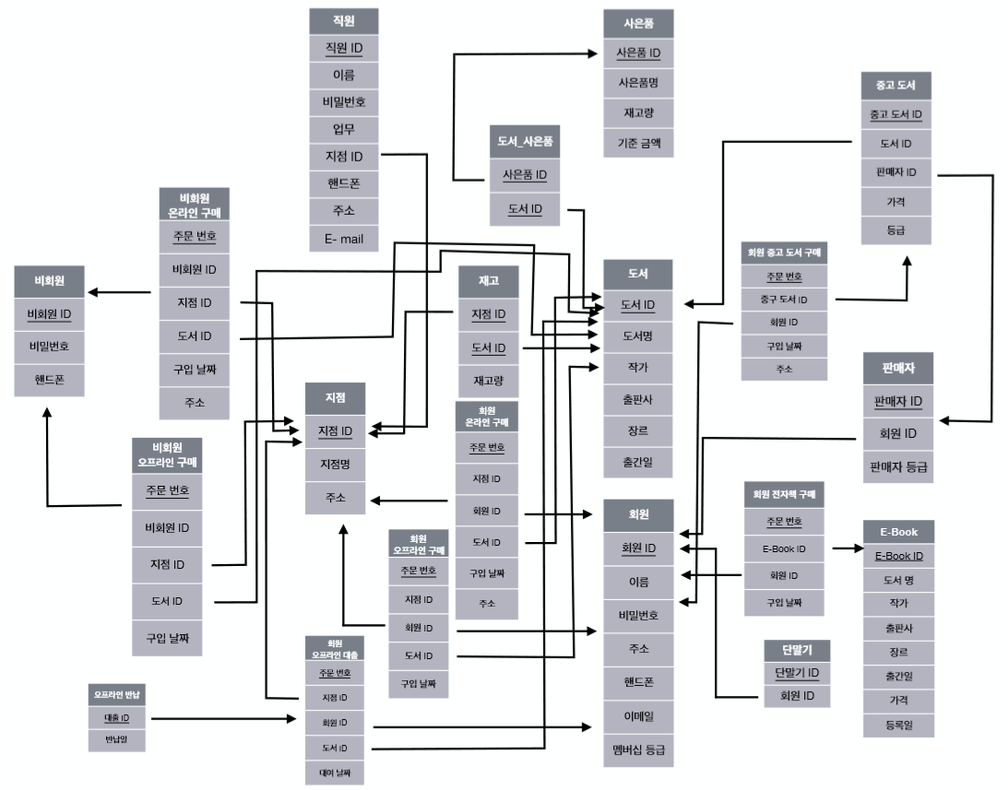
최종 보고서
데이터베이스 설계
09
- RDB
2018.12.11
Notes:
http://minheeblog.tistory.com/category/PPT

Slide 28
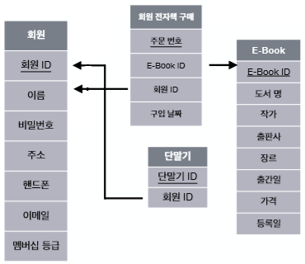
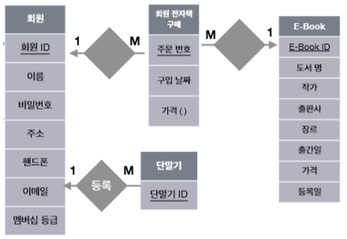
최종 보고서
데이터베이스 설계
09
- ERD → RDB
ERD→RDB(1/9)
E-book & 회원
- 단말기 : 회원 = M : 1
- 단말기 테이블에 회원 테이블 PK 추가
- 회원 : 회원 전자책 구매 = 1 : M
- 회원 전자책 구매 테이블에 회원 테이블 PK 추가
- E-Book : 회원 전자책 구매 = 1 : M
- 회원 전자책 구매 테이블에 E-Book 테이블 PK 추가
2018.12.11
Notes:
http://minheeblog.tistory.com/category/PPT

Slide 29
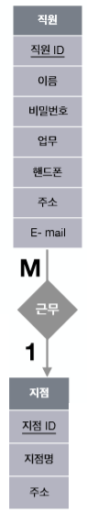
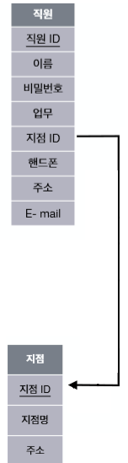
최종 보고서
데이터베이스 설계
09
- ERD → RDB
ERD→RDB(2/9)
직원 & 지점
- 직원 : 지점 = M : 1
- 직원 테이블에 지점 테이블 PK 추가
2018.12.11
Notes:
http://minheeblog.tistory.com/category/PPT

Slide 30
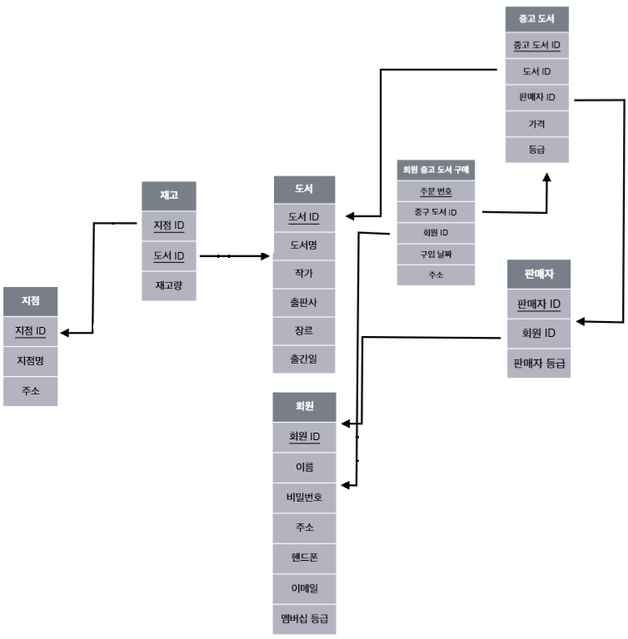
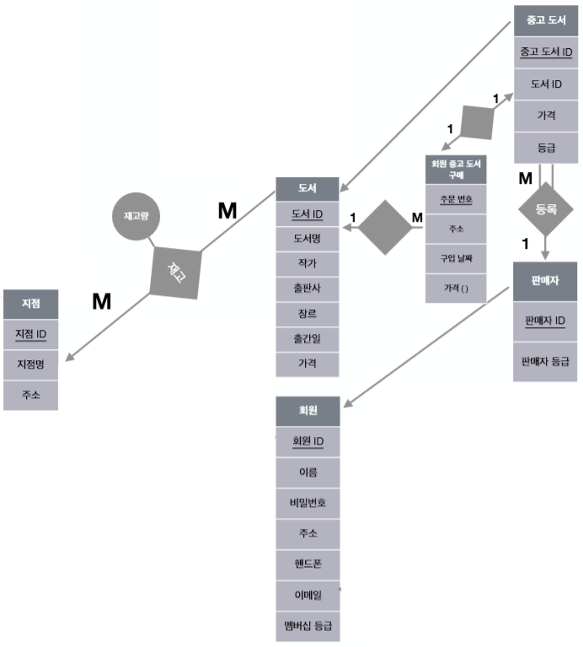
최종 보고서
데이터베이스 설계
09
- ERD → RDB
ERD→RDB(3/9)
중고도서 & 회원
- 중고 도서 테이블 도서 테이블 상속
- 중고 도서 테이블에 도서 테이블 PK 추가
- 중고 도서 : 판매자 = M : 1
- 중고 도서 테이블에 판매자 테이블 PK 추가
- 중고 도서 : 회원 중고 도서 구매 = 1 : 1
- 회원 중고 도서 구매 테이블에 중고 도서 PK 추가
- 회원 : 회원 중고 도서 구매 = 1 : M
- 중고 도서 구매 테이블에 회원 테이블 PK 추가
- 판매자 테이블 회원 테이블 상속
- 판매자 테이블에 회원 테이블 PK 추가
2018.12.11
Notes:
http://minheeblog.tistory.com/category/PPT

Slide 31
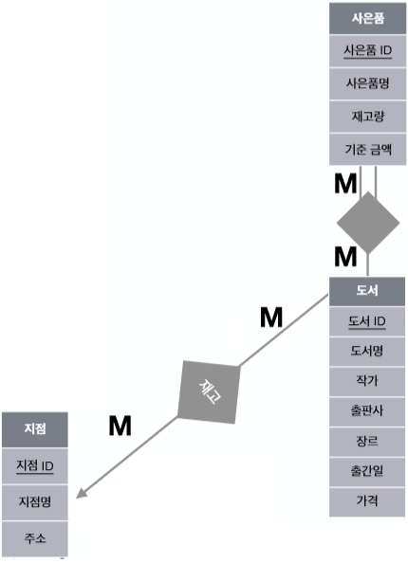
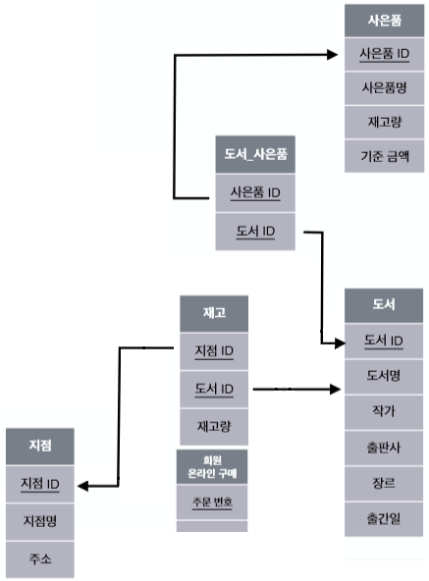
최종 보고서
데이터베이스 설계
09
- ERD → RDB
ERD→RDB(4/9)
지점 & 사은품
- 지점 : 도서 = M : M
- 재고 테이블 생성
- 지점 테이블의 PK 추가
- 도서 테이블의 PK 추가
- 재고량 속성 추가
- 도서 : 사은품 = M : M
- 도서_사은품 테이블 추가
- 도서 테이블 PK 추가
- 사은품 테이블 PK 추가
2018.12.11
Notes:
http://minheeblog.tistory.com/category/PPT

Slide 32
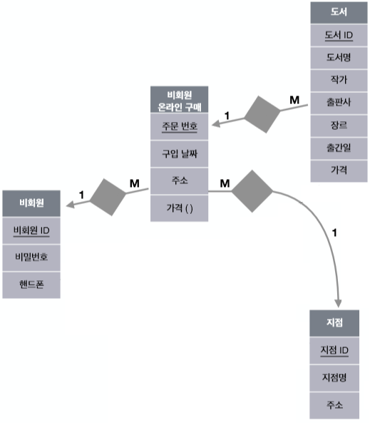
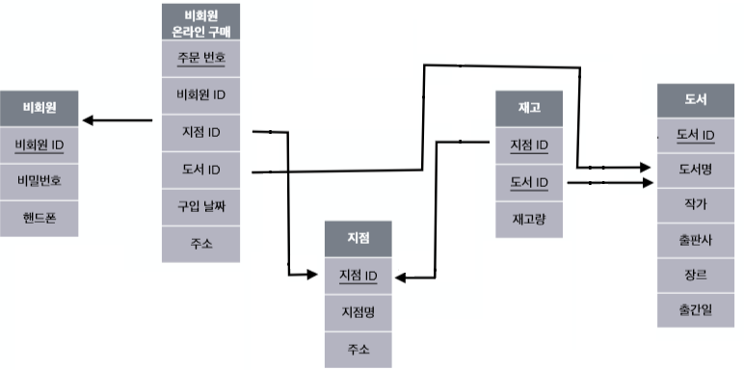
최종 보고서
데이터베이스 설계
09
- ERD → RDB
ERD→RDB(5/9)
비회원 & 온라인 구매
- 비회원 : 비회원 온라인 구매 = 1 : M
- 비회원 온라인 구매 테이블에 비회원 테이블 PK 추가
- 지점 : 비회원 온라인 구매 = 1 : M
- 비회원 온라인 구매 테이블에 지점 테이블 PK 추가
- 도서 : 비회원 온라인 구매 = M : 1
- 비회원 온라인 구매 테이블에 도서 테이블 PK 추가
2018.12.11
Notes:
http://minheeblog.tistory.com/category/PPT

Slide 33
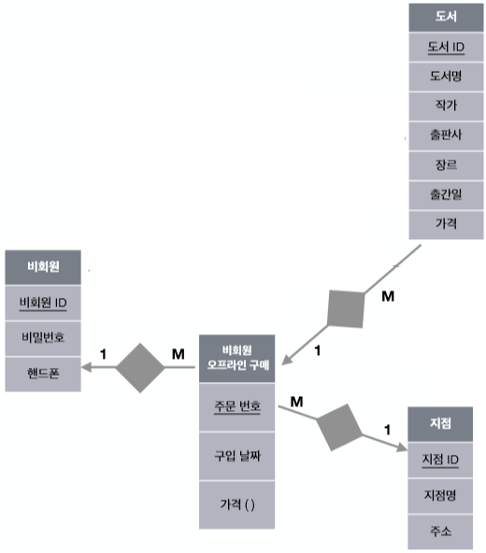
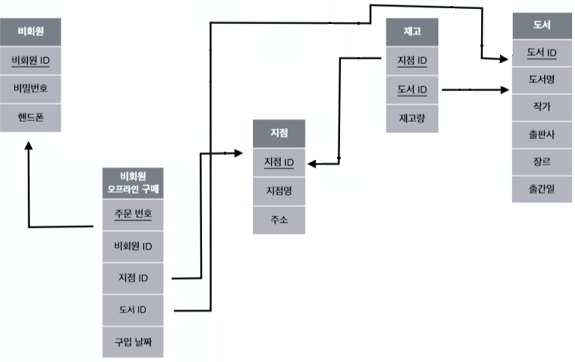
최종 보고서
데이터베이스 설계
09
- ERD → RDB
ERD→RDB(6/9)
비회원 & 오프라인 구매
- 비회원 : 비회원 오프라인 구매 = 1 : M
- 비회원 오프라인 구매 테이블에 비회원 테이블 PK 추가
- 지점 : 비회원 오프라인 구매 = 1 : M
- 비회원 오프라인 구매 테이블에 지점 PK 추가
-도서 : 비회원 오프라인 구매 = M : 1
- 비회원 오프라인 구매 테이블에 도서 테이블 PK 추가
2018.12.11
Notes:
http://minheeblog.tistory.com/category/PPT

Slide 34
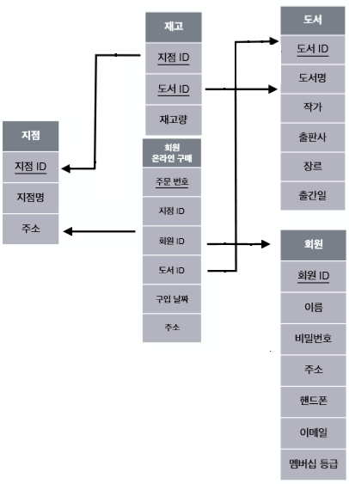
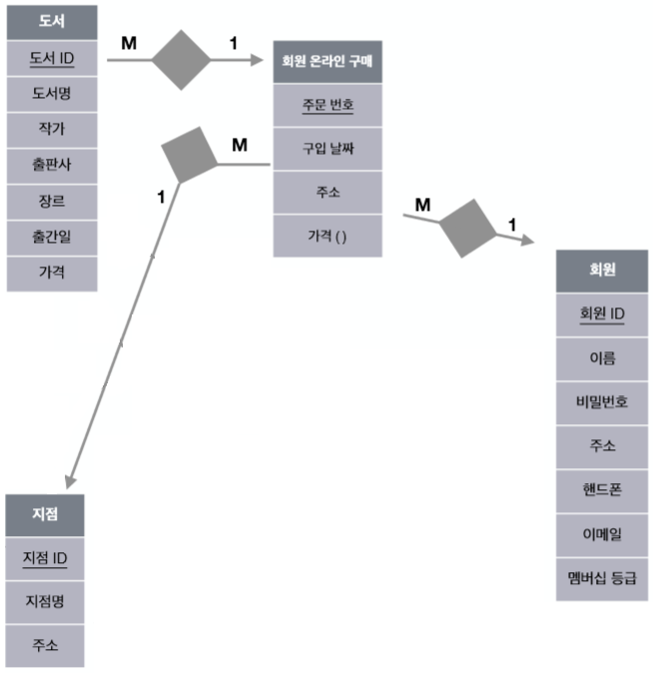
최종 보고서
데이터베이스 설계
09
- ERD → RDB
ERD→RDB(7/9)
회원 & 온라인 구매
- 회원 : 회원 온라인 구매 = 1 : M
- 회원 온라인 구매 테이블에 회원 테이블 PK 추가
- 지점 : 회원 온라인 구매 = 1 : M
- 회원 온라인 구매 테이블에 지점 테이블 PK 추가
- 도서 : 회원 온라인 구매 = M : 1
- 회원 온라인 구매 테이블에 도서 테이블 PK 추가
2018.12.11
Notes:
http://minheeblog.tistory.com/category/PPT

Slide 35
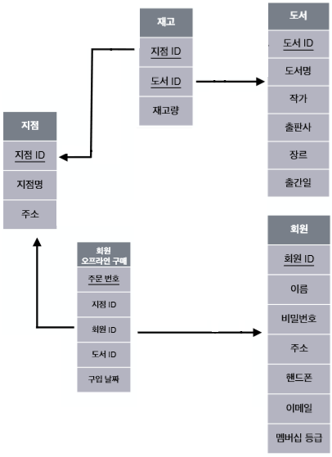
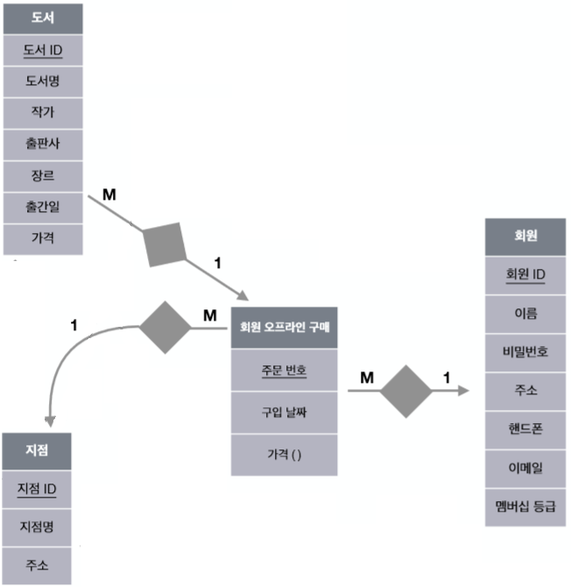
최종 보고서
데이터베이스 설계
09
- ERD → RDB
ERD→RDB(8/9)
회원 & 오프라인 구매
- 회원 : 회원 오프라인 구매 = 1 : M
- 회원 오프라인 구매 테이블에 회원 테이블 PK 추가
- 지점 : 회원 오프라인 구매 = 1 : M
- 회원 오프라인 구매 테이블에 지점 PK 추가
- 도서 : 회원 오프라인 구매 = M : 1
- 회원 오프라인 구매 테이블에 도서 테이블 PK 추가
2018.12.11
Notes:
http://minheeblog.tistory.com/category/PPT

Slide 36
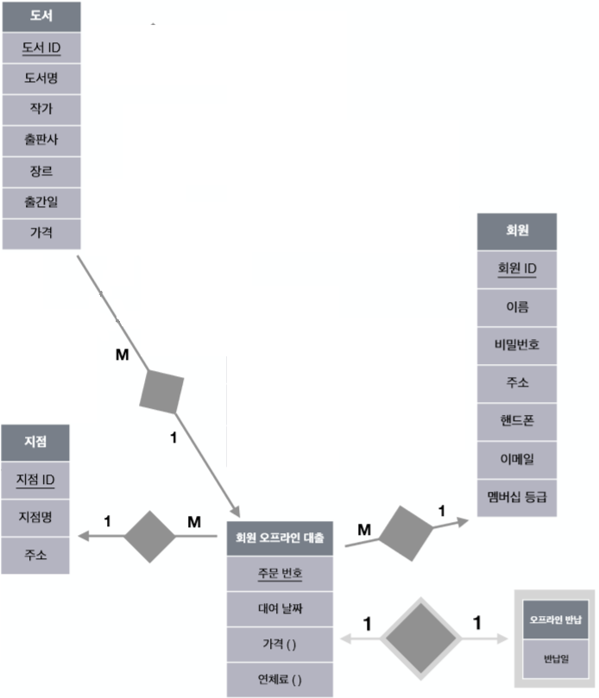
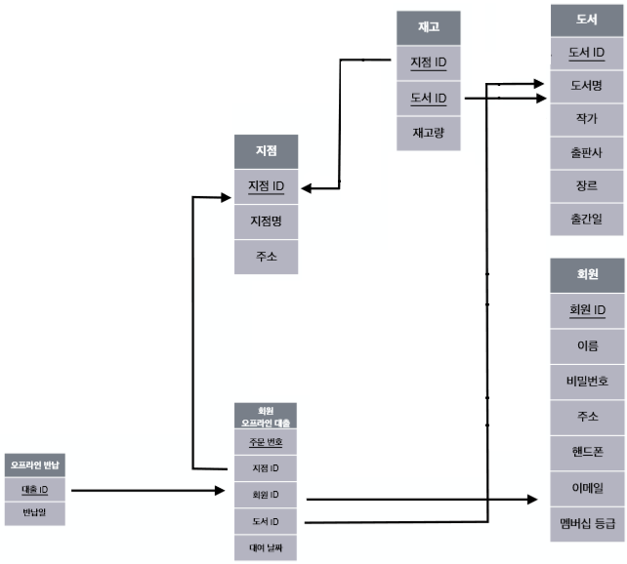
최종 보고서
데이터베이스 설계
09
- ERD → RDB
ERD→RDB(9/9)
회원 & 오프라인 대출
- 지점 : 회원 오프라인 대출 = 1 : M
- 회원 오프라인 대출 테이블에 지점 테이블 PK 추가
- 회원 : 회원 오프라인 대출 = 1 : M
- 회원 오프라인 대출 테이블에 회원 테이블 PK 추가
- 도서 : 회원 오프라인 대출 = M : 1
- 회원 오프라인 대출 테이블에 도서 테이블 PK 추가
- 회원 오프라인 대출 : 오프라인 반납
= 1 : 1 && 오프라인 반납 약한 개체
- 오프라인 반납 테이블에 회원 오프라인 대출 테이블
PK 추가
2018.12.11
Notes:
http://minheeblog.tistory.com/category/PPT

Slide 37
최종 보고서
데이터베이스 설계
02
Contents
01
응용 분야 및 기능
02
요건분석
03
ERD / RDB
04
정규화 (BCNF)
05
DB 생성 / SQL 실행
2018.12.11

Slide 38
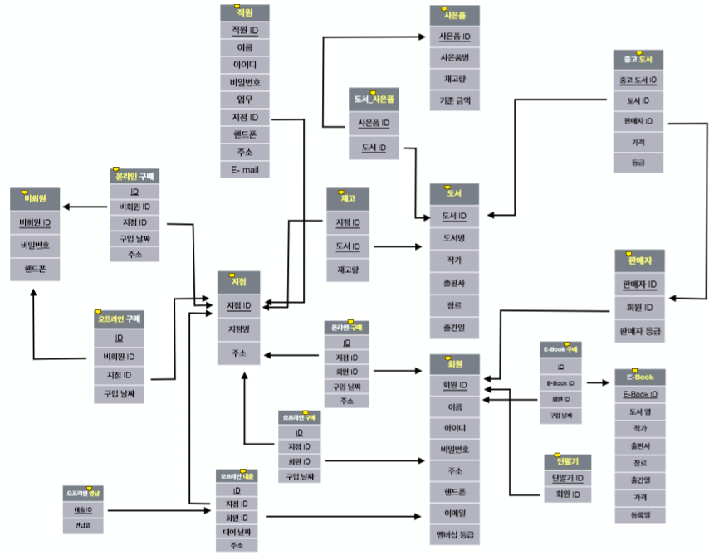
최종 보고서
데이터베이스 설계
09
- BCNF
2018.12.11
Notes:
Functional Dependency같은 경우는 기본키가 1개인 경우에는 trivial한 것을 기입하지 않았고
기본키가 2개 이상일 때에만 trivial한 부분을 언급했다고

Slide 39
최종 보고서
데이터베이스 설계
09
- BCNF
※ 정규화(BCNF) 과정 중 기본 키
1개에 대한 trivial은 기입하지 않았습니다.
BCNF(1/11)
비회원
 | 내용
Functional dependency | (비회원ID) -> (비밀번호, 휴대폰)
BCNF | 결정자가 후보키이므로 BCNF만족
온라인 구매
 | 내용
Functional dependency | (주문번호) -> (비회원ID,지점ID,구입 날짜,주소)
BCNF | 결정자가 후보키이므로 BCNF만족
2018.12.11
Notes:
http://minheeblog.tistory.com/category/PPT

Slide 40
최종 보고서
데이터베이스 설계
09
- BCNF
BCNF(2/11)
오프라인 구매
 | 내용
Functional dependency | (주문번호) -> (비회원ID, 지점ID, 구입 날짜)
BCNF | 결정자가 후보키이므로 BCNF만족
오프라인 반납
 | 내용
Functional dependency | (대출ID) -> (반납일)
BCNF | 결정자가 후보키이므로 BCNF만족
2018.12.11
Notes:
http://minheeblog.tistory.com/category/PPT

Slide 41
최종 보고서
데이터베이스 설계
09
- BCNF
BCNF(3/11)
오프라인 대출
 | 내용
Functional dependency | (대출번호) -> (지점ID, 회원ID, 대여날짜)
BCNF | 결정자가 후보키이므로 BCNF만족
지점
 | 내용
Functional dependency
BCNF
2018.12.11
Notes:
http://minheeblog.tistory.com/category/PPT

Slide 42
최종 보고서
데이터베이스 설계
09
- BCNF
BCNF(4/11)
직원
 | 내용
Functional dependency
BCNF
오프라인 구매
 | 내용
Functional dependency | (구매 번호) -> (지점ID, 회원ID, 구입 날짜)
BCNF | 결정자가 후보키이므로 BCNF만족
2018.12.11
Notes:
http://minheeblog.tistory.com/category/PPT

Slide 43
최종 보고서
데이터베이스 설계
09
- BCNF
BCNF(5/11)
온라인 구매
 | 내용
Functional dependency | (구매번호) -> (지점ID, 회원ID, 구입날짜, 주소)
BCNF | 결정자가 후보키이므로 BCNF만족
2018.12.11
Notes:
http://minheeblog.tistory.com/category/PPT

Slide 44
최종 보고서
데이터베이스 설계
09
- BCNF
BCNF(6/11)
재고
 | 내용
Functional dependency
BCNF | (지점ID, 도서ID) -> (재고량) : 후보키가 결정자이므로 BCNF 성립 (지점ID, 도서ID) -> (지점ID) : Functional dependency가 trivial하므로 BCNF 성립 (지점ID, 도서ID) -> (도서ID) : Functional dependency가 trivial하므로 BCNF 성립
2018.12.11
Notes:
http://minheeblog.tistory.com/category/PPT

Slide 45
최종 보고서
데이터베이스 설계
09
- BCNF
BCNF(7/11)
도서_사은품
 | 내용
Functional dependency | (사은품ID, 도서ID) -> (사은품ID) (사은품ID, 도서ID) -> (도서ID) (사은품ID, 도서ID) -> (도서ID, 사은품ID)
BCNF | 결정자가 후보키이므로 BCNF만족
2018.12.11
Notes:
http://minheeblog.tistory.com/category/PPT

Slide 46
최종 보고서
데이터베이스 설계
09
- BCNF
BCNF(8/11)
사은품
 | 내용
Functional dependency | (사은품ID) -> (사은품명, 재고량)
BCNF | 결정자가 후보키이므로 BCNF만족
도서
 | 내용
Functional dependency
BCNF | 결정자가 후보키이므로 BCNF만족
2018.12.11
Notes:
http://minheeblog.tistory.com/category/PPT

Slide 47
최종 보고서
데이터베이스 설계
09
- BCNF
BCNF(9/11)
회원
 | 내용
Functional dependency
BCNF | 결정자가 후보키이므로 BCNF만족
단말기
 | 내용
Functional dependency | (단말기 ID) -> (회원ID)
BCNF | 결정자가 후보키이므로 BCNF만족
2018.12.11
Notes:
http://minheeblog.tistory.com/category/PPT

Slide 48
최종 보고서
데이터베이스 설계
09
- BCNF
BCNF(10/11)
중고 도서
 | 내용
Functional dependency | (중고도서ID) -> (도서ID, 판매자ID, 가격, 등급)
BCNF | 결정자가 후보키이므로 BCNF만족
E-book 구매
 | 내용
Functional dependency
BCNF | 결정자가 후보키이므로 BCNF만족
2018.12.11
Notes:
http://minheeblog.tistory.com/category/PPT

Slide 49
최종 보고서
데이터베이스 설계
09
- BCNF
BCNF(11/11)
E-book
 | 내용
Functional dependency | (E-book ID) -> (도서명, 작가, 출판사, 장르, 출간일, 가격, 등록일)
BCNF | 결정자가 후보키이므로 BCNF만족
판매자
 | 내용
Functional dependency
BCNF | 결정자가 후보키이므로 BCNF만족
2018.12.11
Notes:
http://minheeblog.tistory.com/category/PPT

Slide 50
최종 보고서
데이터베이스 설계
02
Contents
01
응용 분야 및 기능
02
요건분석
03
ERD / RDB
04
정규화 (BCNF)
05
DB 생성 / SQL 실행
2018.12.11

Slide 51
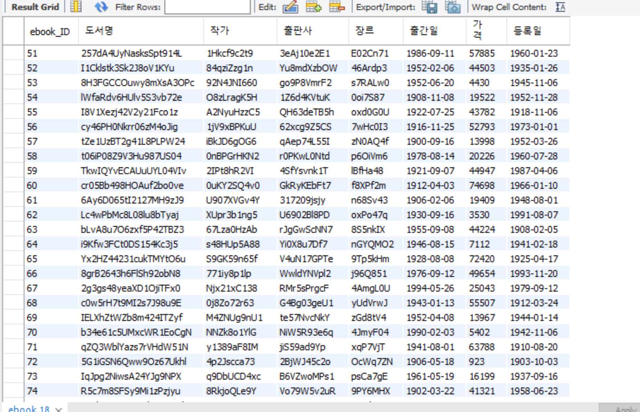
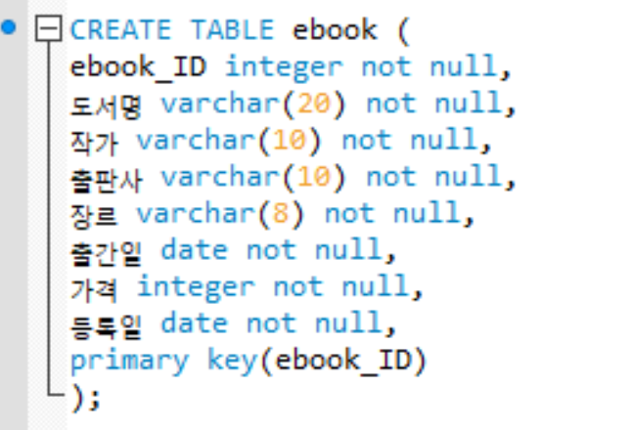
최종 보고서
데이터베이스 설계
09
- DB 생성
DB생성(1/20)
E-book
2018.12.11
Notes:
http://minheeblog.tistory.com/category/PPT

Slide 52
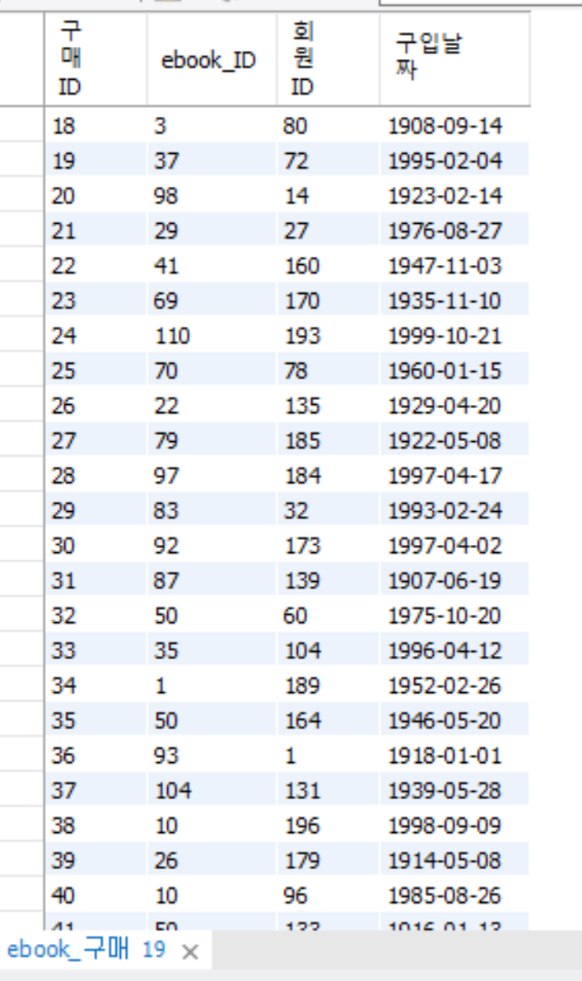
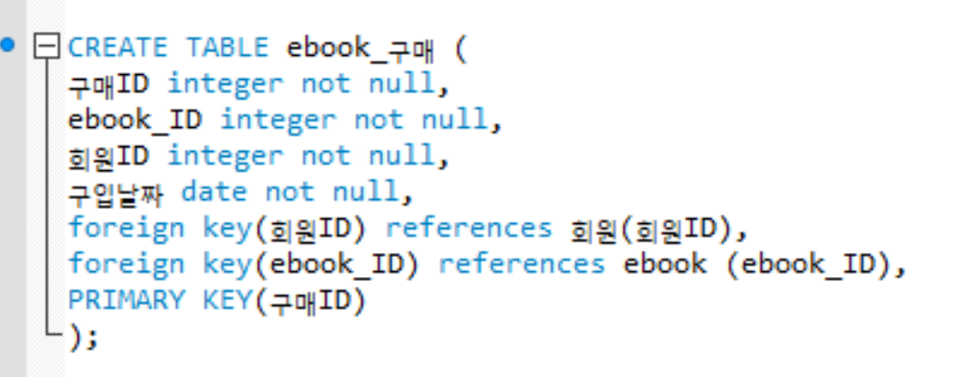
최종 보고서
데이터베이스 설계
09
- DB 생성
DB생성(2/20)
E-book 구매
2018.12.11
Notes:
http://minheeblog.tistory.com/category/PPT

Slide 53
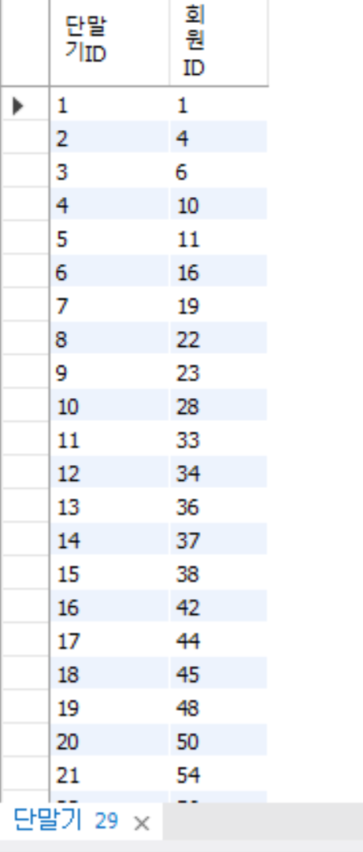
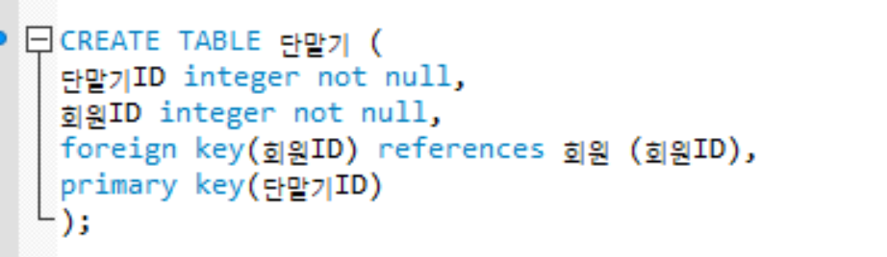
최종 보고서
데이터베이스 설계
09
- DB 생성
DB생성(3/20)
단말기
2018.12.11
Notes:
http://minheeblog.tistory.com/category/PPT

Slide 54
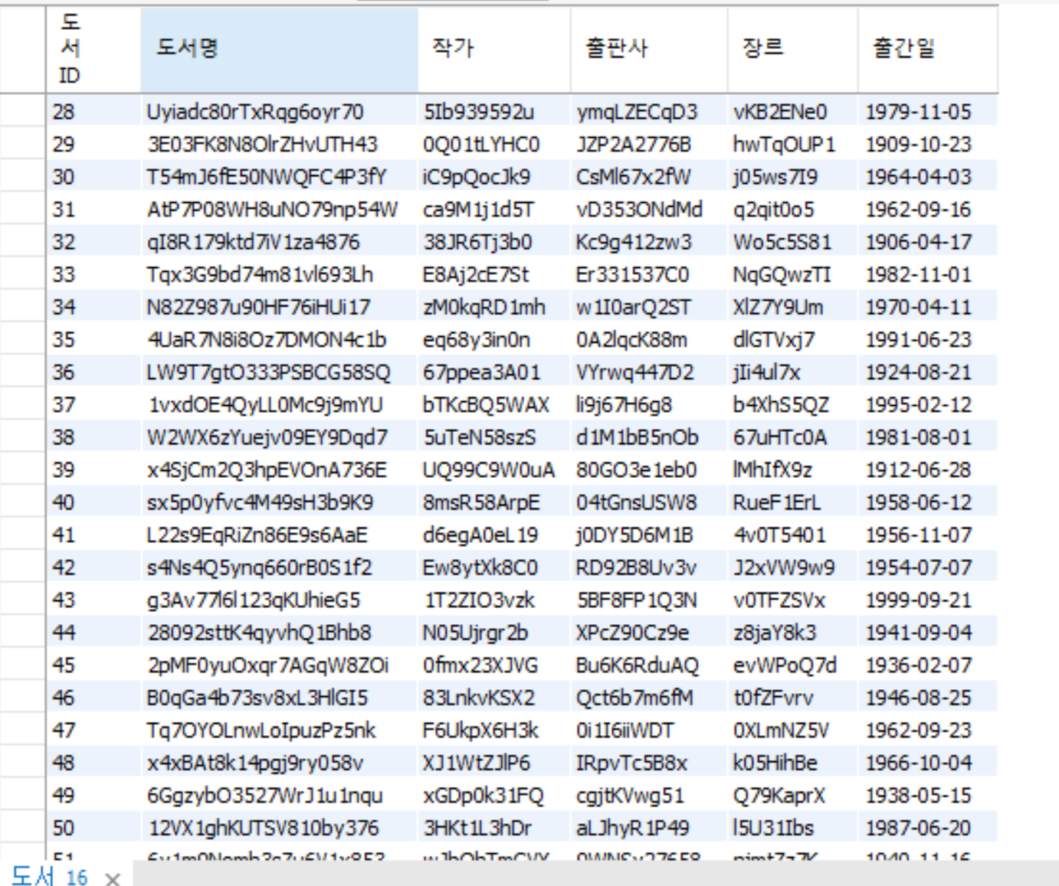
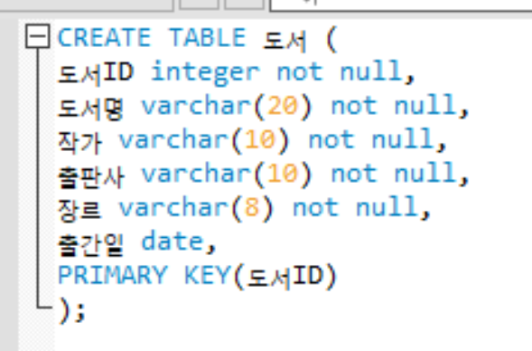
최종 보고서
데이터베이스 설계
09
- DB 생성
DB생성(4/20)
도서
2018.12.11
Notes:
http://minheeblog.tistory.com/category/PPT

Slide 55
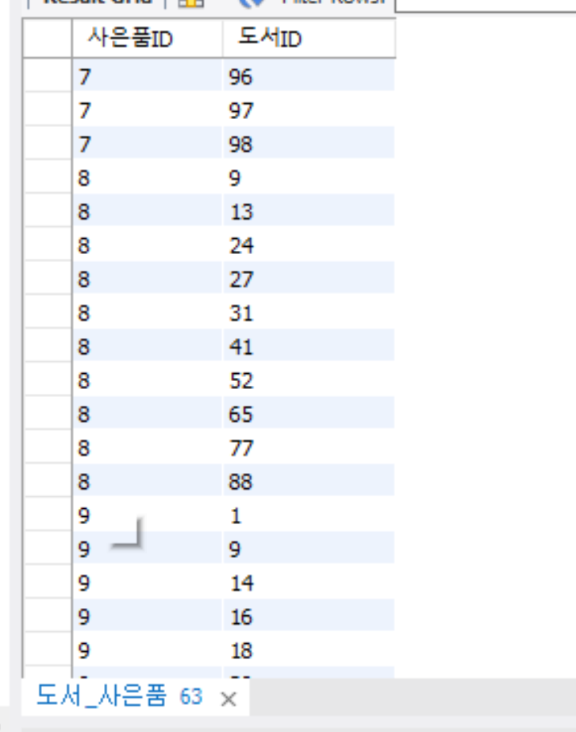
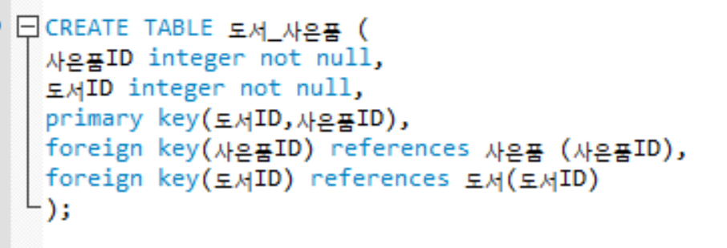
최종 보고서
데이터베이스 설계
09
- DB 생성
DB생성(5/20)
도서 사은품
2018.12.11
Notes:
http://minheeblog.tistory.com/category/PPT

Slide 56
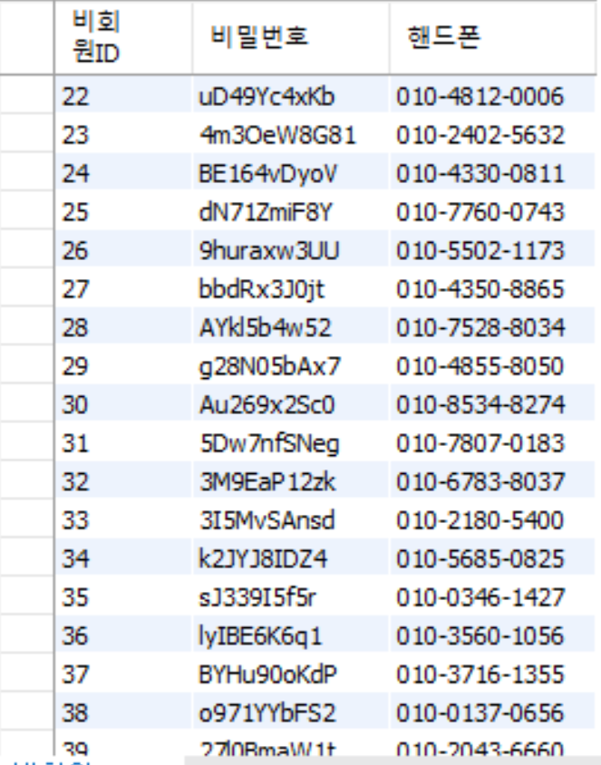
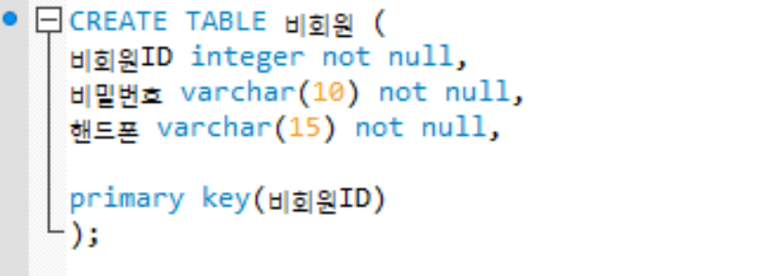
최종 보고서
데이터베이스 설계
09
- DB 생성
DB생성(6/20)
비회원
2018.12.11
Notes:
http://minheeblog.tistory.com/category/PPT

Slide 57
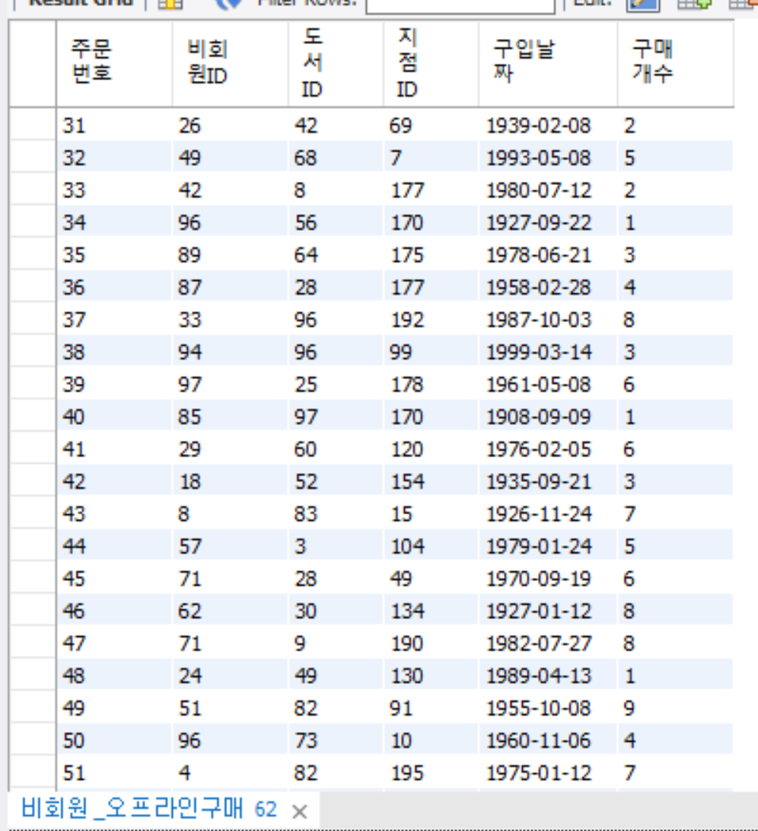
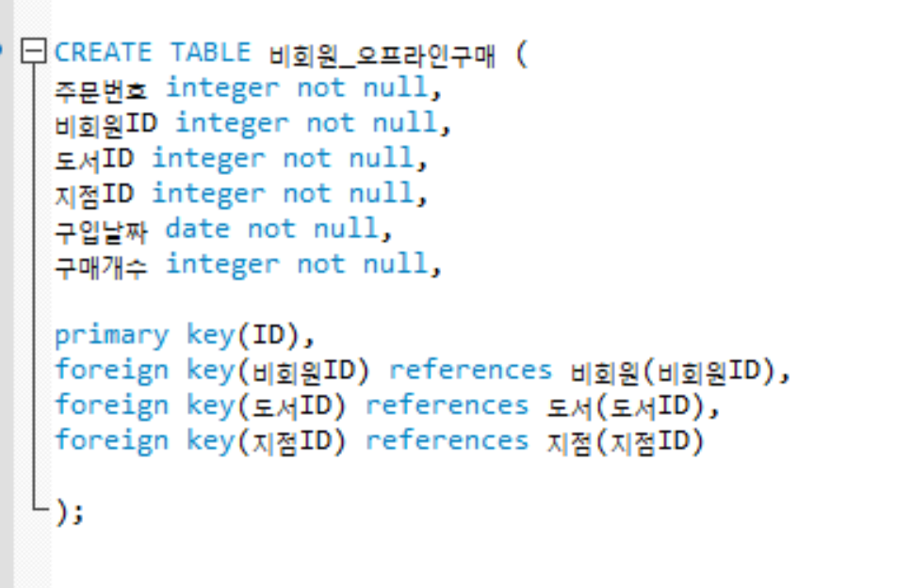
최종 보고서
데이터베이스 설계
09
- DB 생성
DB생성(7/20)
비회원 오프라인구매
2018.12.11
Notes:
http://minheeblog.tistory.com/category/PPT

Slide 58


최종 보고서
데이터베이스 설계
09
- DB 생성
DB생성(8/20)
비회원 온라인구매
2018.12.11
Notes:
http://minheeblog.tistory.com/category/PPT

Slide 59


최종 보고서
데이터베이스 설계
09
- DB 생성
DB생성(9/20)
사은품
2018.12.11
Notes:
http://minheeblog.tistory.com/category/PPT

Slide 60


최종 보고서
데이터베이스 설계
09
- DB 생성
DB생성(10/20)
오프라인 대출
2018.12.11
Notes:
http://minheeblog.tistory.com/category/PPT

Slide 61


최종 보고서
데이터베이스 설계
09
- DB 생성
DB생성(11/20)
오프라인 반납
2018.12.11
Notes:
http://minheeblog.tistory.com/category/PPT

Slide 62


최종 보고서
데이터베이스 설계
09
- DB 생성
DB생성(12/20)
재고
2018.12.11
Notes:
http://minheeblog.tistory.com/category/PPT

Slide 63


최종 보고서
데이터베이스 설계
09
- DB 생성
DB생성(13/20)
중고도서
2018.12.11
Notes:
http://minheeblog.tistory.com/category/PPT

Slide 64


최종 보고서
데이터베이스 설계
09
- DB 생성
DB생성(14/20)
지점
2018.12.11
Notes:
http://minheeblog.tistory.com/category/PPT

Slide 65


최종 보고서
데이터베이스 설계
09
- DB 생성
DB생성(15/20)
직원
2018.12.11
Notes:
http://minheeblog.tistory.com/category/PPT

Slide 66


최종 보고서
데이터베이스 설계
09
- DB 생성
DB생성(16/20)
판매자
2018.12.11
Notes:
http://minheeblog.tistory.com/category/PPT

Slide 67


최종 보고서
데이터베이스 설계
09
- DB 생성
DB생성(17/20)
회원
2018.12.11
Notes:
http://minheeblog.tistory.com/category/PPT

Slide 68


최종 보고서
데이터베이스 설계
09
- DB 생성
DB생성(18/20)
회원 오프라인구매
2018.12.11
Notes:
http://minheeblog.tistory.com/category/PPT

Slide 69


최종 보고서
데이터베이스 설계
09
- DB 생성
DB생성(19/20)
회원 온라인구매
2018.12.11
Notes:
http://minheeblog.tistory.com/category/PPT

Slide 70

최종 보고서
데이터베이스 설계
09
- DB 생성
DB생성(20/20)
회원 중고도서구매
2018.12.11
Notes:
http://minheeblog.tistory.com/category/PPT

Slide 71
최종 보고서
데이터베이스 설계
10
- 질의리스트
1. 대출기한(7일)을 넘은 회원의 핸드폰
2. 특정 지점에서 가장 인기있는 책 장르 검색
3. 특정 지점에서 대출된 도서 중 반납되지 않은 도서 목록
4. 특정 책을 구매한 회원들이 자주 구매하는 책 검색
5. 특정 달에 온라인에서 가장 많이 팔린 책 5권 검색
6. 판매자 평점이 높은 순서대로 특정 중고도서 검색
7. 특정 책 재고가 있는 서점 검색
8. 특정 멤버십 단계의 회원들이 구매하는 평균 책 수
9. 중고도서 판매량이 많은 판매자 10명의 주소
10. 재고량이 5000권 이하인 지점과 도서명 재고량 검색
2018.12.11
Notes:
http://minheeblog.tistory.com/category/PPT

Slide 72


최종 보고서
데이터베이스 설계
09
- SQL실행
SQL실행(1/10)
대출기한(7일)을 넘은 회원의 핸드폰
2018.12.11
Notes:
http://minheeblog.tistory.com/category/PPT

Slide 73


최종 보고서
데이터베이스 설계
09
- SQL실행
SQL실행(2/10)
특정 지점에서 가장 인기있는 책 장르 검색
2018.12.11
Notes:
http://minheeblog.tistory.com/category/PPT

Slide 74


최종 보고서
데이터베이스 설계
09
- SQL실행
SQL실행(3/10)
특정 지점에서 대출된 도서 중 반납되지 않은 도서 목록
2018.12.11
Notes:
http://minheeblog.tistory.com/category/PPT

Slide 75


최종 보고서
데이터베이스 설계
09
- SQL실행
SQL실행(4/10)
특정 책을 구매한 회원들이 자주 구매하는 책 검색
2018.12.11
Notes:
http://minheeblog.tistory.com/category/PPT

Slide 76


최종 보고서
데이터베이스 설계
09
- SQL실행
SQL실행(5/10)
특정 달에 온라인에서 가장 많이 팔린 책 5권 검색
2018.12.11
Notes:
http://minheeblog.tistory.com/category/PPT

Slide 77


최종 보고서
데이터베이스 설계
09
- SQL실행
SQL실행(6/10)
판매자 평점이 높은 순서대로 특정 중고도서 검색
2018.12.11
Notes:
http://minheeblog.tistory.com/category/PPT

Slide 78


최종 보고서
데이터베이스 설계
09
- SQL실행
SQL실행(7/10)
특정 책 재고가 있는 서점 검색
2018.12.11
Notes:
http://minheeblog.tistory.com/category/PPT

Slide 79


최종 보고서
데이터베이스 설계
09
- SQL실행
SQL실행(8/10)
특정 멤버십 단계의 회원들이 구매하는 평균 책 수
2018.12.11
Notes:
http://minheeblog.tistory.com/category/PPT

Slide 80


최종 보고서
데이터베이스 설계
09
- SQL실행
SQL실행(9/10)
중고도서 판매량이 많은 판매자 10명의 주소
2018.12.11
Notes:
http://minheeblog.tistory.com/category/PPT

Slide 81


최종 보고서
데이터베이스 설계
09
- SQL실행
SQL실행(10/10)
재고량이 5000권 이하인 지점과 도서명 재고량 검색
2018.12.11
Notes:
http://minheeblog.tistory.com/category/PPT

Slide 82
데이터베이스 설계
THANK
YOU
2018.12.11
Notes:
http://minheeblog.tistory.com/category/PPT

